Slide 1
КУРС: БИЗНЕС-ПРОЦЕССЫ В БИТРИКС24.
ОТ ИДЕИ ДО РЕАЛИЗАЦИИ ЗА 4 УРОКА
УРОК ВТОРОЙ, 24.05.2016
Михаил Филиппов, INTERVOLGA.RU
Иван Малышин , «1С-Битрикс»
Академия «1С-Битрикс», academy.1c-bitrix.ru, 2016 г.
Notes:
Цвета:
- черный
- бирюзовый 8EDAF4 142,218,244 (бирюзовый: 8AC6CD ; 138, 198, 205; )
- полоска ярко-бирюзовый: 20F1EA; 32,241, 234;
Шрифт:
- Заголовок 1: Шрифт Arial, 28, верхним регистром
- Заголовок 2: Шрифт Arial, 66
- Заголовок 1: Шрифт Arial, 48
- Подпись: Calibri Light, 20

Slide 2
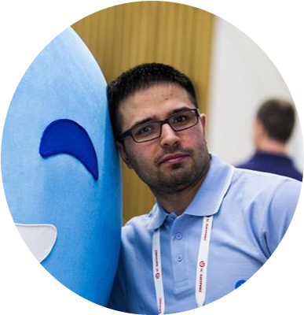
ВЕБИНАР ПРОВЕДУТ
Иван Малышин,
«1С-Битрикс»
Михаил Филиппов, INTERVOLGA.RU
Notes:
Цвета:
- черный
- бирюзовый 8EDAF4 142,218,244 (бирюзовый: 8AC6CD ; 138, 198, 205; )
- полоска ярко-бирюзовый: 20F1EA; 32,241, 234;
Шрифт:
- Заголовок 1: Шрифт Arial, 28, верхним регистром
- Заголовок 2: Шрифт Arial, 66
- Заголовок 1: Шрифт Arial, 48
- Подпись: Calibri Light, 20

Slide 3
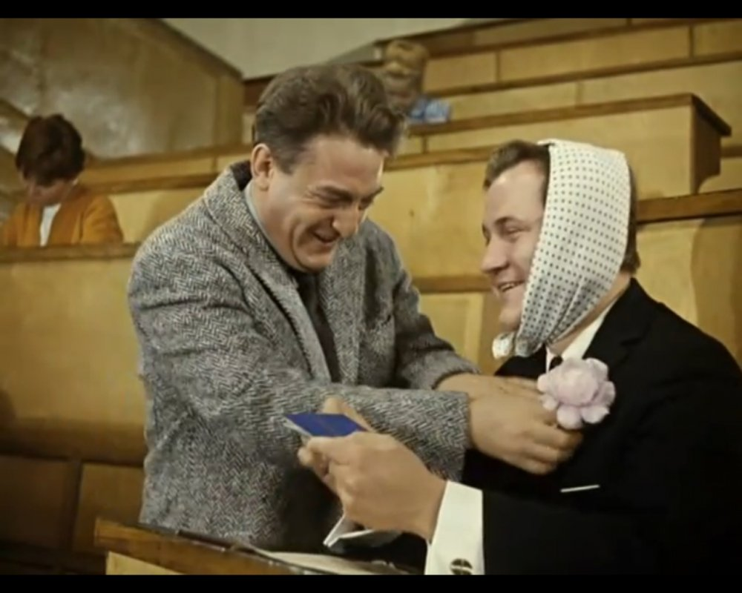
ПРОВЕРКА
Как нас слышно?
Как нас видно?
Notes:
Стандарты оформления текстовых сладов:
- Заголовок Arial, 32 pt, черный и бирюзовый для выделения 8EDAF4 142,218,244
- Шрифт контента Calibri Light, 28 pt
Списки, параметры абзаца: перед текстом отступ 0,5 см, первая строка отступ на 1 см, отступ перед 6 пт, интервал одинарный
Заголов не пересикается по линии с лого
Не делать длинный текст на весь слайд
Второй уровень списка
алт+0151
алт+0149
Курсива не надо.
Цитата с большой кавычкой"

Slide 4
ПРОВЕРКА
Можно менять размер: экран - камера
Notes:
Стандарты оформления текстовых сладов:
- Заголовок Arial, 32 pt, черный и бирюзовый для выделения 8EDAF4 142,218,244
- Шрифт контента Calibri Light, 28 pt
Списки, параметры абзаца: перед текстом отступ 0,5 см, первая строка отступ на 1 см, отступ перед 6 пт, интервал одинарный
Заголов не пересикается по линии с лого
Не делать длинный текст на весь слайд
Второй уровень списка
алт+0151
алт+0149
Курсива не надо.
Цитата с большой кавычкой"

Slide 5
УЧЕБНЫЙ КУРС
Цель обучения: научиться автоматизировать бизнес-процессы в вашей компании с помощью Б24
Что нужно для достижения?
Посетить вебинары (или просмотреть записи)
Обязательно решать домашние задания!
По окончанию обучения у вас должен получиться работающий БП ☺
Notes:
Стандарты оформления текстовых сладов:
- Заголовок Arial, 32 pt, черный и бирюзовый для выделения 8EDAF4 142,218,244
- Шрифт контента Calibri Light, 28 pt
Списки, параметры абзаца: перед текстом отступ 0,5 см, первая строка отступ на 1 см, отступ перед 6 пт, интервал одинарный
Заголов не пересикается по линии с лого
Не делать длинный текст на весь слайд
Второй уровень списка
алт+0151
алт+0149
Курсива не надо.
Цитата с большой кавычкой"

Slide 6
ПЛАН КУРСА
Часть 1. ОТ ИДЕИ ДО РЕАЛИЗАЦИИ ЗА 4 УРОКА
17 мая. Формализация БП. Работа с БП в Битрикс 24. Редактор БП и Действия.
24 мая. Создание собственного БП в Битрикс24
31 мая. Переменные, константы, применение их в БП
7 июня. Права доступа, вычисление значений
Часть 2. Июль - Август.
Дополнительные возможности БП, создание БП со статусами, создание БП по объектам CRM, создание собственных Действий и д.р.
Notes:
Стандарты оформления текстовых сладов:
- Заголовок Arial, 32 pt, черный и бирюзовый для выделения 8EDAF4 142,218,244
- Шрифт контента Calibri Light, 28 pt
Списки, параметры абзаца: перед текстом отступ 0,5 см, первая строка отступ на 1 см, отступ перед 6 пт, интервал одинарный
Заголов не пересикается по линии с лого
Не делать длинный текст на весь слайд
Второй уровень списка
алт+0151
алт+0149
Курсива не надо.
Цитата с большой кавычкой"

Slide 7
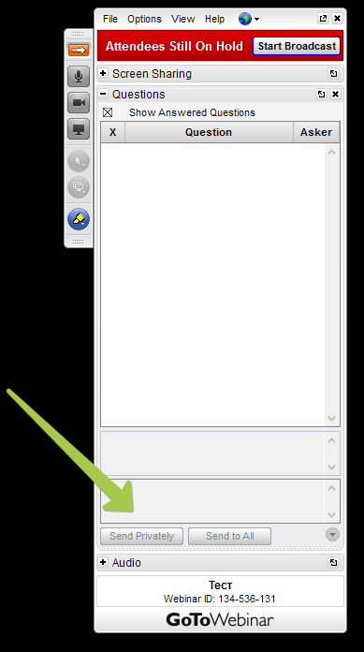
ПРОВЕДЕНИЕ ВЕБИНАРА
Задать вопрос:
Плановая длительность 1,5-2 часа
Сделаем несколько остановок, ответим на вопросы
Задавайте вопросы по ходу вебинара
Общий чат - не включен, вопросы видят только организаторы
Выдадим задание на дом
Будут доступны запись и материалы
Notes:
Стандарты оформления текстовых сладов:
- Заголовок Arial, 32 pt, черный и бирюзовый для выделения 8EDAF4 142,218,244
- Шрифт контента Calibri Light, 28 pt
Списки, параметры абзаца: перед текстом отступ 0,5 см, первая строка отступ на 1 см, отступ перед 6 пт, интервал одинарный
Заголов не пересикается по линии с лого
Не делать длинный текст на весь слайд
Второй уровень списка
алт+0151
алт+0149
Курсива не надо.
Цитата с большой кавычкой"

Slide 8
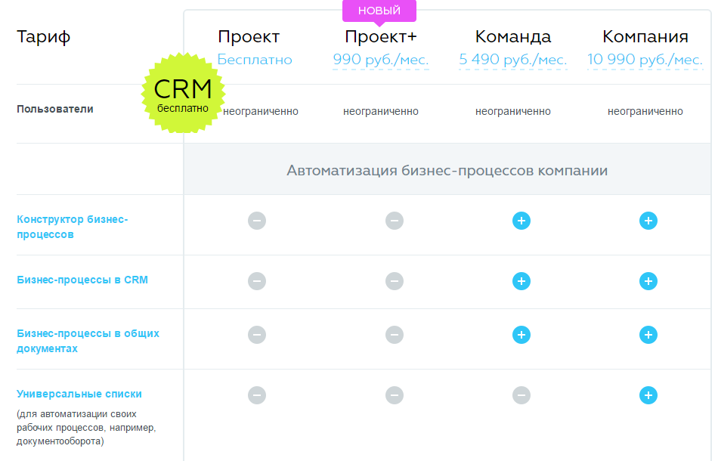
Notes:
Стандарты оформления текстовых сладов:
- Заголовок Arial, 32 pt, черный и бирюзовый для выделения 8EDAF4 142,218,244
- Шрифт контента Calibri Light, 28 pt
Списки, параметры абзаца: перед текстом отступ 0,5 см, первая строка отступ на 1 см, отступ перед 6 пт, интервал одинарный
Заголов не пересикается по линии с лого
Не делать длинный текст на весь слайд
Второй уровень списка
алт+0151
алт+0149
Курсива не надо.
Цитата с большой кавычкой"

Slide 9
Тема 2. Создание бизнес-процесса в Битрикс24. Основные действия
Михаил Филиппов, INTERVOLGA.RU
Иван Малышин , «1С-Битрикс»
Академия «1С-Битрикс», academy.1c-bitrix.ru, 2016 г.
Notes:
Цвета:
- черный
- бирюзовый 8EDAF4 142,218,244 (бирюзовый: 8AC6CD ; 138, 198, 205; )
- полоска ярко-бирюзовый: 20F1EA; 32,241, 234;
Шрифт:
- Заголовок 1: Шрифт Arial, 28, верхним регистром
- Заголовок 2: Шрифт Arial, 66
- Заголовок 1: Шрифт Arial, 48
- Подпись: Calibri Light, 20

Slide 10
Что я сегодня узнаю?
План вебинара:
Ответы на вопросы слушателей.
Понятие «Документ», используемое при разработке БП
Создание шаблона бизнес-процесса. Настройка действий:
Уведомление пользователя;
Утверждение документа;
Задача;
Условие.
Дополнительные действия:
Почтовое сообщение;
Изменение документа.
Анализ домашнего задания
Notes:
Цвета:
- черный
- бирюзовый 8EDAF4 142,218,244 (бирюзовый: 8AC6CD ; 138, 198, 205; )
- полоска ярко-бирюзовый: 20F1EA; 32,241, 234;
Шрифт:
- Заголовок 1: Шрифт Arial, 28, верхним регистром
- Заголовок 2: Шрифт Arial, 66
- Заголовок 1: Шрифт Arial, 48
- Подпись: Calibri Light, 20

Slide 11
1. Ответы на вопросы
Q: В какой программе удобнее всего рисовать схему БП? [Максим Богомолов] Любая программа, позволяющая быстро строить алгоритмические конструкции (Microsoft Visio, Word, PowerPoint …)
Q: Если автор (запустивший процесс на отпуск) решил отказаться от отпуска... может он отменить процесс? [Эдуард Карпович] Если у него есть права доступа, то может. Или это может сделать администратор портала.
Q: Можно выбирать должность, а не конкретного пользователя? [Александр Нестеренко] Можно сделать константу «менеджер», «юрист», «бухгалтер» и их использовать в БП. Использование констант будет рассмотрено на следующем вебинаре.
Notes:
Стандарты оформления текстовых сладов:
- Заголовок Arial, 32 pt, черный и бирюзовый для выделения 8EDAF4 142,218,244
- Шрифт контента Calibri Light, 28 pt
Списки, параметры абзаца: перед текстом отступ 0,5 см, первая строка отступ на 1 см, отступ перед 6 пт, интервал одинарный
Заголов не пересикается по линии с лого
Не делать длинный текст на весь слайд
Второй уровень списка
алт+0151
алт+0149
Курсива не надо.
Цитата с большой кавычкой"

Slide 12
Q: Есть возможность копировать блоки БП? [Ренат Сапегин] Да, действия можно копировать, покажем сегодня.
Q: Мы запускаем процесс или шаблон БП? или процесс по шаблону? [Денис Горшечников] Процесс по шаблону
Q: Можно ли бизнес-процесс, созданный в Б24, выгружать для переноса клиенту, например? [Андрей Братцев] Можно делать Экспорт и Импорт процессов. Но на стороне клиента нужно будет выполнить настройки.
Q: Можно ли Б24 использовать как СЭД (Система электронного документооборота)? Можно ли создать заявку со статусами? Например, согласованная, принятая, исполненная. [Наталия Скачкова] Можно, сегодня это покажем.
Notes:
Стандарты оформления текстовых сладов:
- Заголовок Arial, 32 pt, черный и бирюзовый для выделения 8EDAF4 142,218,244
- Шрифт контента Calibri Light, 28 pt
Списки, параметры абзаца: перед текстом отступ 0,5 см, первая строка отступ на 1 см, отступ перед 6 пт, интервал одинарный
Заголов не пересикается по линии с лого
Не делать длинный текст на весь слайд
Второй уровень списка
алт+0151
алт+0149
Курсива не надо.
Цитата с большой кавычкой"

Slide 13
Q: Если создать несколько БП, можно их вставлять друг в друга? [Ренат Сапегин] Для этого лучше использовать БП со статусами. Каждый статус – это отдельный БП. Будет рассмотрено во второй части курса.
Q: Можно подключать печатные формы? [Сергей Владимирович] Можно, в виде файла. Сегодня покажем.
Q: Как сделать заявление на отпуск для разных отделов? (допустим, бухгалтеру не нужен отчет) [Николай Вакулко] Создать несколько разных списков (процессов).
Q: Для одного процесса могут использоваться разные шаблоны БП? [Денис Горшечников] Да, можно создавать несколько разных БП
Notes:
Стандарты оформления текстовых сладов:
- Заголовок Arial, 32 pt, черный и бирюзовый для выделения 8EDAF4 142,218,244
- Шрифт контента Calibri Light, 28 pt
Списки, параметры абзаца: перед текстом отступ 0,5 см, первая строка отступ на 1 см, отступ перед 6 пт, интервал одинарный
Заголов не пересикается по линии с лого
Не делать длинный текст на весь слайд
Второй уровень списка
алт+0151
алт+0149
Курсива не надо.
Цитата с большой кавычкой"

Slide 14
2. Понятие «Документ», используемое при разработке БП
Notes:
Стандарты оформления текстовых сладов:
- Заголовок Arial, 32 pt, черный и бирюзовый для выделения 8EDAF4 142,218,244
- Шрифт контента Calibri Light, 28 pt
Списки, параметры абзаца: перед текстом отступ 0,5 см, первая строка отступ на 1 см, отступ перед 6 пт, интервал одинарный
Заголов не пересикается по линии с лого
Не делать длинный текст на весь слайд
Второй уровень списка
алт+0151
алт+0149
Курсива не надо.
Цитата с большой кавычкой"

Slide 15
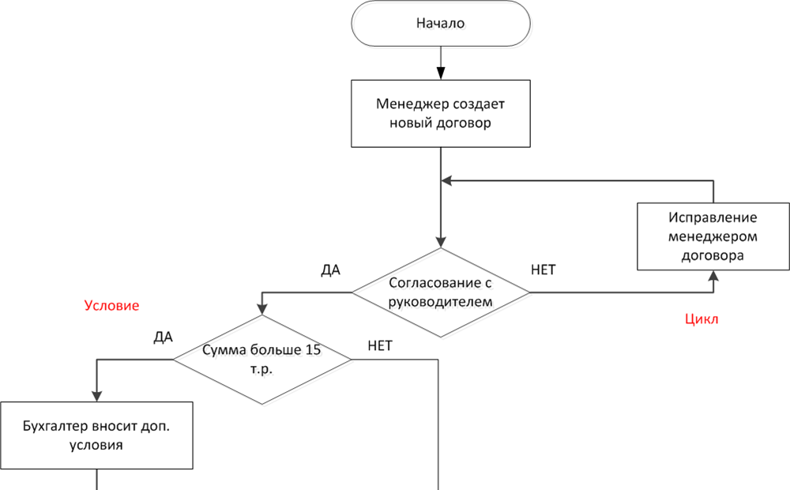
Бизнес-процесс: согласование договора
По созданному пути двигается объект «Договор».
Прямая аналогия с передачей документа между людьми.
Notes:
Стандарты оформления текстовых сладов:
- Заголовок Arial, 32 pt, черный и бирюзовый для выделения 8EDAF4 142,218,244
- Шрифт контента Calibri Light, 28 pt
Списки, параметры абзаца: перед текстом отступ 0,5 см, первая строка отступ на 1 см, отступ перед 6 пт, интервал одинарный
Заголов не пересикается по линии с лого
Не делать длинный текст на весь слайд
Второй уровень списка
алт+0151
алт+0149
Курсива не надо.
Цитата с большой кавычкой"

Slide 16
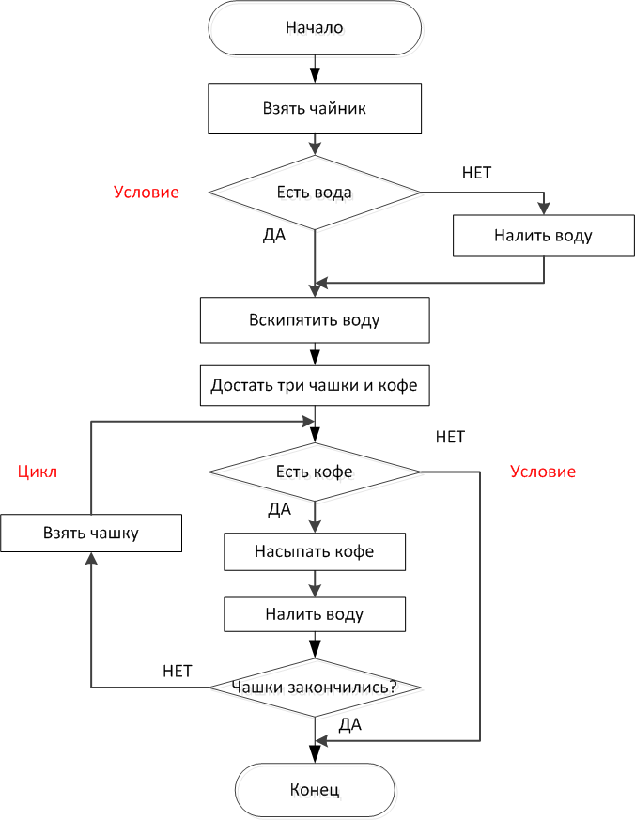
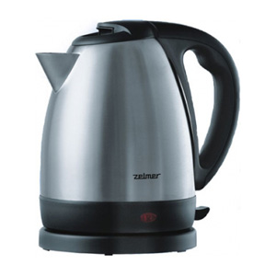
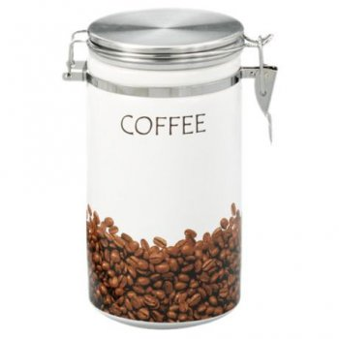
Бизнес-процесс: выпить кофе втроем
Как думаете, какой объект совершает движение по БП?
?
?
?
?
Notes:
Стандарты оформления текстовых сладов:
- Заголовок Arial, 32 pt, черный и бирюзовый для выделения 8EDAF4 142,218,244
- Шрифт контента Calibri Light, 28 pt
Списки, параметры абзаца: перед текстом отступ 0,5 см, первая строка отступ на 1 см, отступ перед 6 пт, интервал одинарный
Заголов не пересикается по линии с лого
Не делать длинный текст на весь слайд
Второй уровень списка
алт+0151
алт+0149
Курсива не надо.
Цитата с большой кавычкой"

Slide 17
При автоматизации бизнес-процесса подразумевается движение объекта по шагам шаблона.
Или еще говорят: бизнес-процесс запущен «над объектом»
Notes:
Стандарты оформления текстовых сладов:
- Заголовок Arial, 32 pt, черный и бирюзовый для выделения 8EDAF4 142,218,244
- Шрифт контента Calibri Light, 28 pt
Списки, параметры абзаца: перед текстом отступ 0,5 см, первая строка отступ на 1 см, отступ перед 6 пт, интервал одинарный
Заголов не пересикается по линии с лого
Не делать длинный текст на весь слайд
Второй уровень списка
алт+0151
алт+0149
Курсива не надо.
Цитата с большой кавычкой"

Slide 18
Бизнес-процесс: выпить кофе втроем
Для автоматизации такого бизнес-процесса нам бы пришлось создать объект вроде «Выпить кофе!» ☺
Notes:
Стандарты оформления текстовых сладов:
- Заголовок Arial, 32 pt, черный и бирюзовый для выделения 8EDAF4 142,218,244
- Шрифт контента Calibri Light, 28 pt
Списки, параметры абзаца: перед текстом отступ 0,5 см, первая строка отступ на 1 см, отступ перед 6 пт, интервал одинарный
Заголов не пересикается по линии с лого
Не делать длинный текст на весь слайд
Второй уровень списка
алт+0151
алт+0149
Курсива не надо.
Цитата с большой кавычкой"

Slide 19
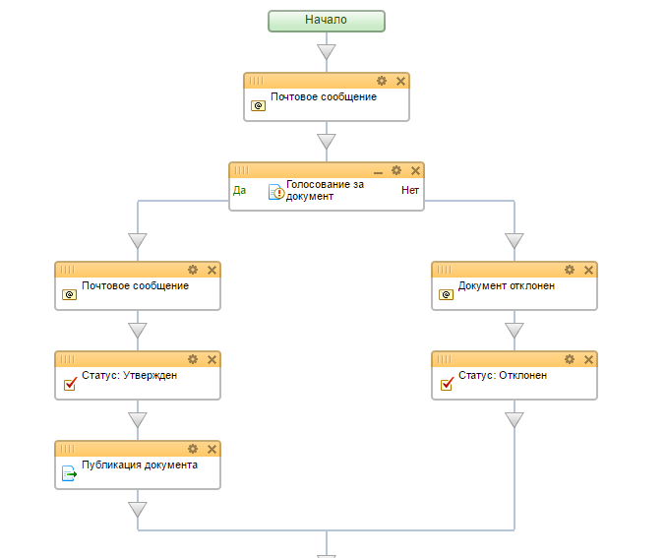
«ДОКУМЕНТ» В РЕДАКТОРЕ БП
Объекты в Битрикс24: диск, списки (процессы). CRM объекты: Лид, Контакт, Компания, Сделка
Объект по которому мы создаем БП в редакторе БП называем одинаково: «Документ»
Посмотрим на портале
Notes:
Стандарты оформления текстовых сладов:
- Заголовок Arial, 32 pt, черный и бирюзовый для выделения 8EDAF4 142,218,244
- Шрифт контента Calibri Light, 28 pt
Списки, параметры абзаца: перед текстом отступ 0,5 см, первая строка отступ на 1 см, отступ перед 6 пт, интервал одинарный
Заголов не пересикается по линии с лого
Не делать длинный текст на весь слайд
Второй уровень списка
алт+0151
алт+0149
Курсива не надо.
Цитата с большой кавычкой"

Slide 20
ДЕЙСТВИЯ В РЕДАКТОРЕ
Обработка документа – это Действия над элементом системы, по которому запущен бизнес-процесс. Действия направленные на сам элемент. (исключения «Создание элемента списка», «Запуск бизнес-процесса»)
Задания – это так же Действия над элементом системы, по которому запущен бизнес-процесс. Действия направленные на коммуникацию пользователя с элементом.
Конструкции – Действия для реализации «пути» бизнес-процесса. С помощью них мы «составляем» в редакторе путь бизнес-процесса, нарисованного ранее на бумаге
Уведомление – Действия для реализации всех возможных уведомлений пользователей
Диск – Действия для работы с файлами и директориями
CRM – Действия для работы с объектами CRM
Прочее – все что не вошло в перечисленные ранее
Notes:
Стандарты оформления текстовых сладов:
- Заголовок Arial, 32 pt, черный и бирюзовый для выделения 8EDAF4 142,218,244
- Шрифт контента Calibri Light, 28 pt
Списки, параметры абзаца: перед текстом отступ 0,5 см, первая строка отступ на 1 см, отступ перед 6 пт, интервал одинарный
Заголов не пересикается по линии с лого
Не делать длинный текст на весь слайд
Второй уровень списка
алт+0151
алт+0149
Курсива не надо.
Цитата с большой кавычкой"

Slide 21
Задать вопрос:
Вопросы?
Notes:
Демонстрация БП

Slide 22
3. Создание шаблона бизнес-процесса
Как создать автоматизированный БП в Битрикс24?
Сделать текстовое описание БП.
Выполнить формализацию БП.
Определить действующие лица.
Определить поля документа.
Выбрать способ запуска.
Создать шаблон БП в Битрикс24.
Протестировать созданный БП.
Notes:
Стандарты оформления текстовых сладов:
- Заголовок Arial, 32 pt, черный и бирюзовый для выделения 8EDAF4 142,218,244
- Шрифт контента Calibri Light, 28 pt
Списки, параметры абзаца: перед текстом отступ 0,5 см, первая строка отступ на 1 см, отступ перед 6 пт, интервал одинарный
Заголов не пересикается по линии с лого
Не делать длинный текст на весь слайд
Второй уровень списка
алт+0151
алт+0149
Курсива не надо.
Цитата с большой кавычкой"

Slide 23
Напомним!
БП «Оформление договора»
Менеджер компании подготавливает договор с клиентом. Каждый договор должен быть согласован с руководителем отдела.
Если сумма договора больше 15000 руб., то в договор бухгалтер должен внести доп. условия. Если меньше, то доп. условия не требуются.
Каждый договор должен быть согласован с юристом.
После всех согласований менеджер подписывает договор у директора и отправляет его по почте клиенту.
Когда менеджер получает подписанную клиентом копию договора, он регистрирует её.
Notes:
Стандарты оформления текстовых сладов:
- Заголовок Arial, 32 pt, черный и бирюзовый для выделения 8EDAF4 142,218,244
- Шрифт контента Calibri Light, 28 pt
Списки, параметры абзаца: перед текстом отступ 0,5 см, первая строка отступ на 1 см, отступ перед 6 пт, интервал одинарный
Заголов не пересикается по линии с лого
Не делать длинный текст на весь слайд
Второй уровень списка
алт+0151
алт+0149
Курсива не надо.
Цитата с большой кавычкой"

Slide 24
1-й вариант формализации (текстовый)
Менеджер компании подготавливает договор с клиентом.
Договор согласовывается с руководителем отдела. Если руководитель не согласовал, то процесс завершается. Если согласовал, то следующий шаг.
Условие. Если сумма договора больше 15000 руб., то бухгалтер вносит доп. условия в договор. Если меньше, то доп. условия вносить не требуется.
Договор согласовывается с юристом. Если юрист не согласовал, то процесс завершается. Если согласовал, то следующий шаг.
Подписание договора у директора. Отправка менеджером договора по почте клиенту.
Notes:
Стандарты оформления текстовых сладов:
- Заголовок Arial, 32 pt, черный и бирюзовый для выделения 8EDAF4 142,218,244
- Шрифт контента Calibri Light, 28 pt
Списки, параметры абзаца: перед текстом отступ 0,5 см, первая строка отступ на 1 см, отступ перед 6 пт, интервал одинарный
Заголов не пересикается по линии с лого
Не делать длинный текст на весь слайд
Второй уровень списка
алт+0151
алт+0149
Курсива не надо.
Цитата с большой кавычкой"

Slide 25
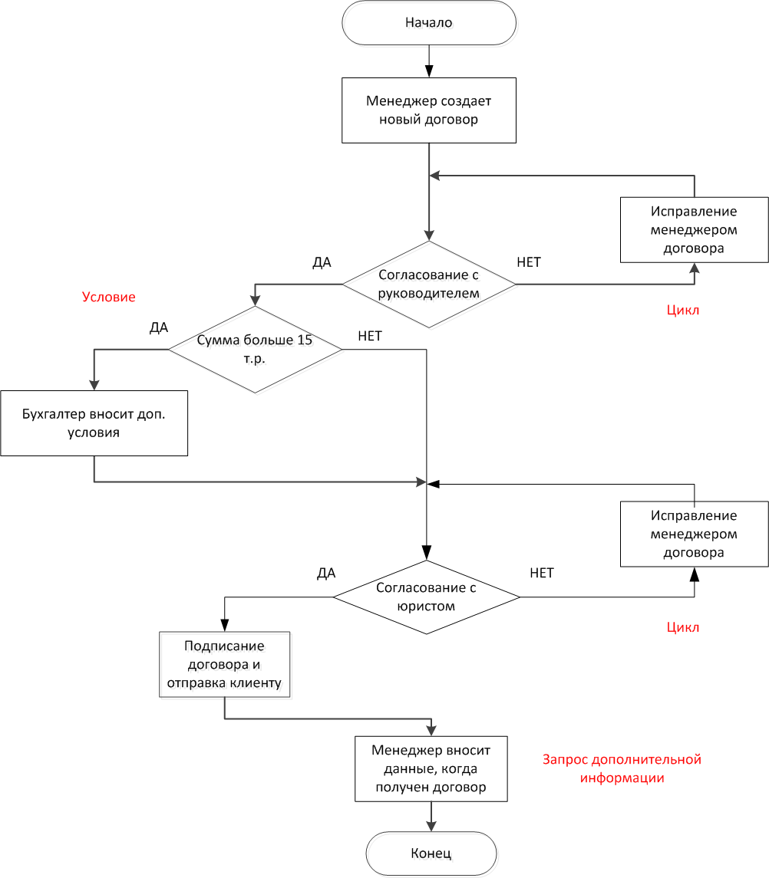
Графическая формализация
Упростим
Notes:
Стандарты оформления текстовых сладов:
- Заголовок Arial, 32 pt, черный и бирюзовый для выделения 8EDAF4 142,218,244
- Шрифт контента Calibri Light, 28 pt
Списки, параметры абзаца: перед текстом отступ 0,5 см, первая строка отступ на 1 см, отступ перед 6 пт, интервал одинарный
Заголов не пересикается по линии с лого
Не делать длинный текст на весь слайд
Второй уровень списка
алт+0151
алт+0149
Курсива не надо.
Цитата с большой кавычкой"

Slide 26
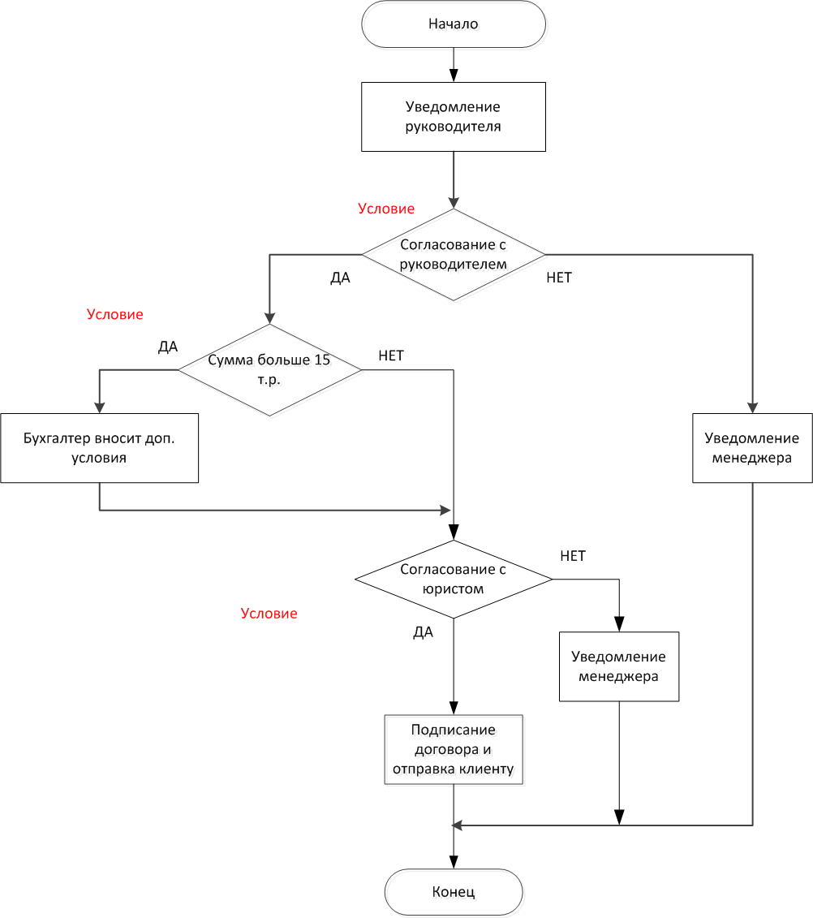
Упрощенный вариант
Notes:
Стандарты оформления текстовых сладов:
- Заголовок Arial, 32 pt, черный и бирюзовый для выделения 8EDAF4 142,218,244
- Шрифт контента Calibri Light, 28 pt
Списки, параметры абзаца: перед текстом отступ 0,5 см, первая строка отступ на 1 см, отступ перед 6 пт, интервал одинарный
Заголов не пересикается по линии с лого
Не делать длинный текст на весь слайд
Второй уровень списка
алт+0151
алт+0149
Курсива не надо.
Цитата с большой кавычкой"

Slide 27
Действующие лица:
1) Менеджер (Анна Делова)
2) Руководитель отдела (Виктор Слободинов)
3) Главный бухгалтер (Ольга Иванова)
4) Юрист (Максим Подгорный)
Notes:
Стандарты оформления текстовых сладов:
- Заголовок Arial, 32 pt, черный и бирюзовый для выделения 8EDAF4 142,218,244
- Шрифт контента Calibri Light, 28 pt
Списки, параметры абзаца: перед текстом отступ 0,5 см, первая строка отступ на 1 см, отступ перед 6 пт, интервал одинарный
Заголов не пересикается по линии с лого
Не делать длинный текст на весь слайд
Второй уровень списка
алт+0151
алт+0149
Курсива не надо.
Цитата с большой кавычкой"

Slide 28
Что нам еще надо? – Определить поля документа, с которым будет работать БП (Не договора!)
Выберем следующие поля документа:
Поле | Тип поля | Обязательное
Название договора | Название | Да
Номер договора | Строка | Да
Сумма договора | Число | Да
Электронная версия | Файл | Нет
Можно добавлять и другие поля!
Notes:
Стандарты оформления текстовых сладов:
- Заголовок Arial, 32 pt, черный и бирюзовый для выделения 8EDAF4 142,218,244
- Шрифт контента Calibri Light, 28 pt
Списки, параметры абзаца: перед текстом отступ 0,5 см, первая строка отступ на 1 см, отступ перед 6 пт, интервал одинарный
Заголов не пересикается по линии с лого
Не делать длинный текст на весь слайд
Второй уровень списка
алт+0151
алт+0149
Курсива не надо.
Цитата с большой кавычкой"

Slide 29
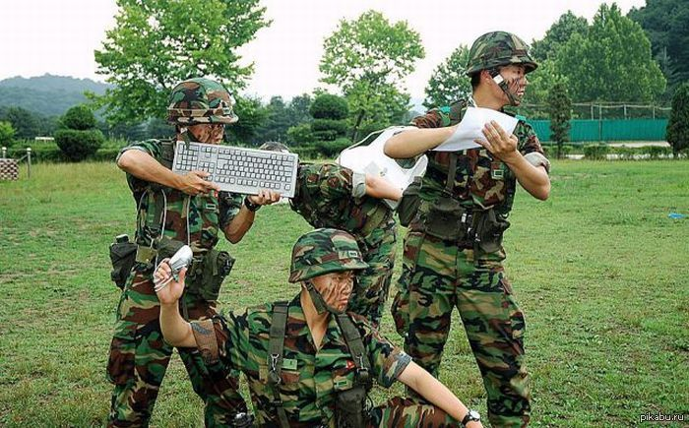
В бой!
Notes:
Стандарты оформления текстовых сладов:
- Заголовок Arial, 32 pt, черный и бирюзовый для выделения 8EDAF4 142,218,244
- Шрифт контента Calibri Light, 28 pt
Списки, параметры абзаца: перед текстом отступ 0,5 см, первая строка отступ на 1 см, отступ перед 6 пт, интервал одинарный
Заголов не пересикается по линии с лого
Не делать длинный текст на весь слайд
Второй уровень списка
алт+0151
алт+0149
Курсива не надо.
Цитата с большой кавычкой"

Slide 30
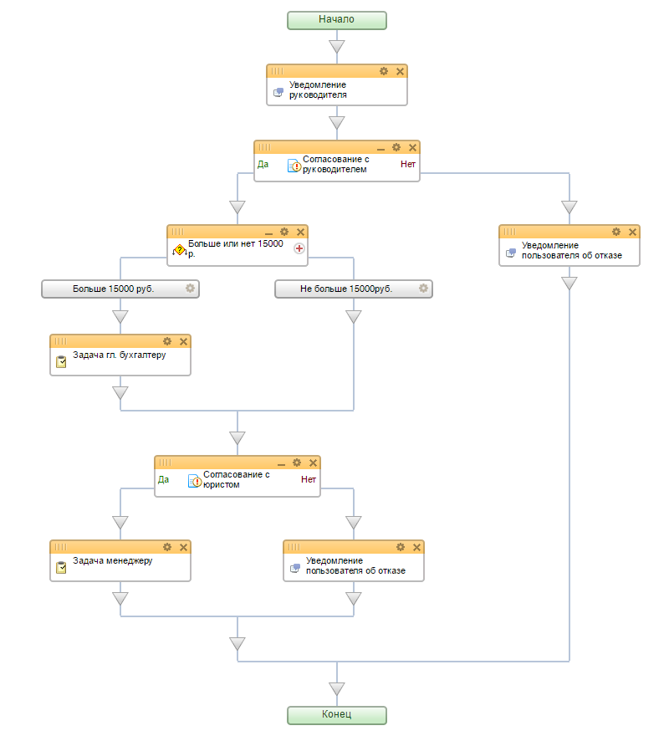
Notes:
Стандарты оформления текстовых сладов:
- Заголовок Arial, 32 pt, черный и бирюзовый для выделения 8EDAF4 142,218,244
- Шрифт контента Calibri Light, 28 pt
Списки, параметры абзаца: перед текстом отступ 0,5 см, первая строка отступ на 1 см, отступ перед 6 пт, интервал одинарный
Заголов не пересикается по линии с лого
Не делать длинный текст на весь слайд
Второй уровень списка
алт+0151
алт+0149
Курсива не надо.
Цитата с большой кавычкой"

Slide 31
Запустим!? ☺
Notes:
Демонстрация БП

Slide 32
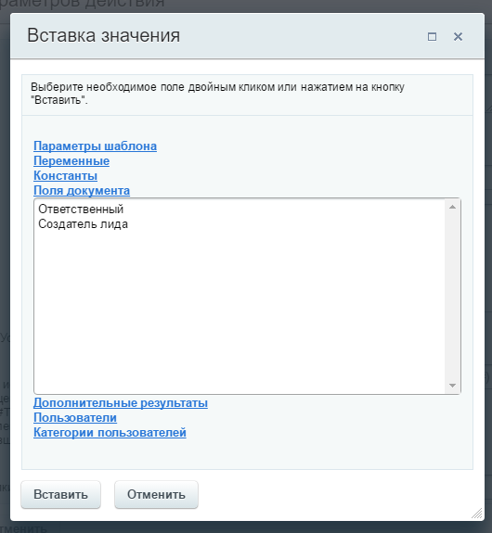
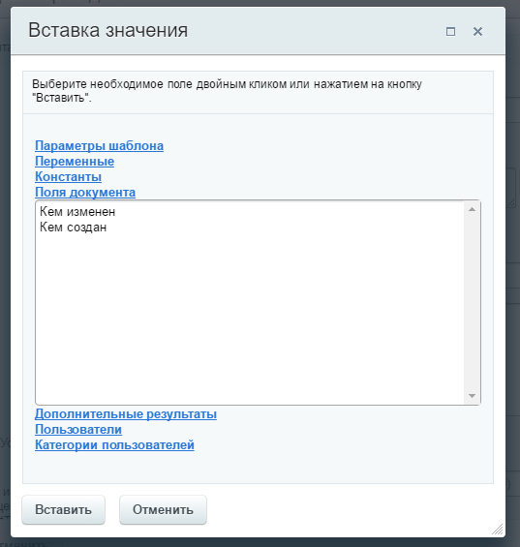
ПОЛЯ «ДОКУМЕНТА»
При установке значения параметра действия:
Для каждого конкретного параметра действия отображаются только поля, подходящие по типу
Поля документа будут различаться, в зависимости от типа объекта
Все доступные нам данные, с которыми работаем внутри с БП мы рассмотрим на вебинаре №4
Посмотрим на портале
Notes:
Стандарты оформления текстовых сладов:
- Заголовок Arial, 32 pt, черный и бирюзовый для выделения 8EDAF4 142,218,244
- Шрифт контента Calibri Light, 28 pt
Списки, параметры абзаца: перед текстом отступ 0,5 см, первая строка отступ на 1 см, отступ перед 6 пт, интервал одинарный
Заголов не пересикается по линии с лого
Не делать длинный текст на весь слайд
Второй уровень списка
алт+0151
алт+0149
Курсива не надо.
Цитата с большой кавычкой"

Slide 33
Задать вопрос:
Вопросы?
Notes:
Демонстрация БП

Slide 34
4. Дополнительные действия
Возможные улучшения:
Если юрист редко бывает в портале. Как он узнает о новом задании?
Как узнать, что договор был согласован или нет через несколько месяцев.
Покажем, как улучшить созданный БП!
Notes:
Стандарты оформления текстовых сладов:
- Заголовок Arial, 32 pt, черный и бирюзовый для выделения 8EDAF4 142,218,244
- Шрифт контента Calibri Light, 28 pt
Списки, параметры абзаца: перед текстом отступ 0,5 см, первая строка отступ на 1 см, отступ перед 6 пт, интервал одинарный
Заголов не пересикается по линии с лого
Не делать длинный текст на весь слайд
Второй уровень списка
алт+0151
алт+0149
Курсива не надо.
Цитата с большой кавычкой"

Slide 35
ИТОГ ВЕБИНАРА
Мы показали:
«Документ» при разработке бизнес-процесса
Создание шаблона бизнес-процесса (пока очень простого ☺)
Настройку основных действий
На следующем вебинаре продолжим и сделаем наш БП еще круче:
Познакомимся с переменными, константами. Научимся применять их для решения задач при создании бизнес-процессов.
Реализуем цикл
Расcмотрим еще ряд «Действий»
Notes:
Стандарты оформления текстовых сладов:
- Заголовок Arial, 32 pt, черный и бирюзовый для выделения 8EDAF4 142,218,244
- Шрифт контента Calibri Light, 28 pt
Списки, параметры абзаца: перед текстом отступ 0,5 см, первая строка отступ на 1 см, отступ перед 6 пт, интервал одинарный
Заголов не пересикается по линии с лого
Не делать длинный текст на весь слайд
Второй уровень списка
алт+0151
алт+0149
Курсива не надо.
Цитата с большой кавычкой"

Slide 36
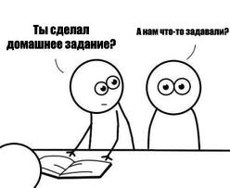
ДОМАШНЕЕ ЗАДАНИЕ УРОКА №1
Выполнить формализацию БП – графически, ручкой на листике или с помощью ПО.
Клиент обращается на предприятие для заказа продукции. Менеджер формирует заявку с указанием продукции. Заявка передается на согласование руководителю отдела.
Если заявка одобрена руководителем – она заявка передается бухгалтеру, чтобы подготовить счет. Счет в виде файла прикрепляется к заявке.
Если сумма счета больше 50 тыс. руб., то его должен утвердить директор предприятия. Если меньше 50 тыс. руб., то счет утверждает главный бухгалтер.
После утверждения счет передается менеджеру. Менеджер отправляет счет клиенту.
Notes:
Стандарты оформления текстовых сладов:
- Заголовок Arial, 32 pt, черный и бирюзовый для выделения 8EDAF4 142,218,244
- Шрифт контента Calibri Light, 28 pt
Списки, параметры абзаца: перед текстом отступ 0,5 см, первая строка отступ на 1 см, отступ перед 6 пт, интервал одинарный
Заголов не пересикается по линии с лого
Не делать длинный текст на весь слайд
Второй уровень списка
алт+0151
алт+0149
Курсива не надо.
Цитата с большой кавычкой"

Slide 37
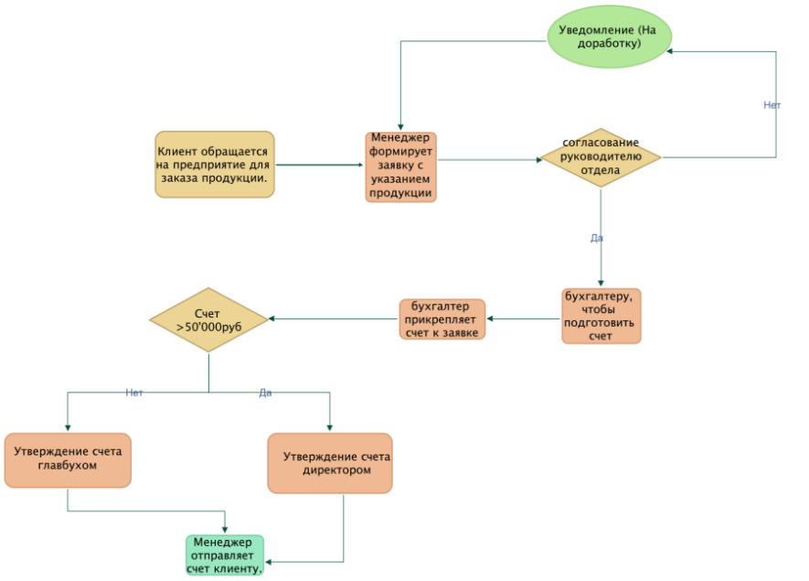
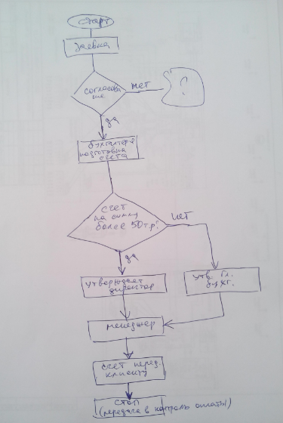
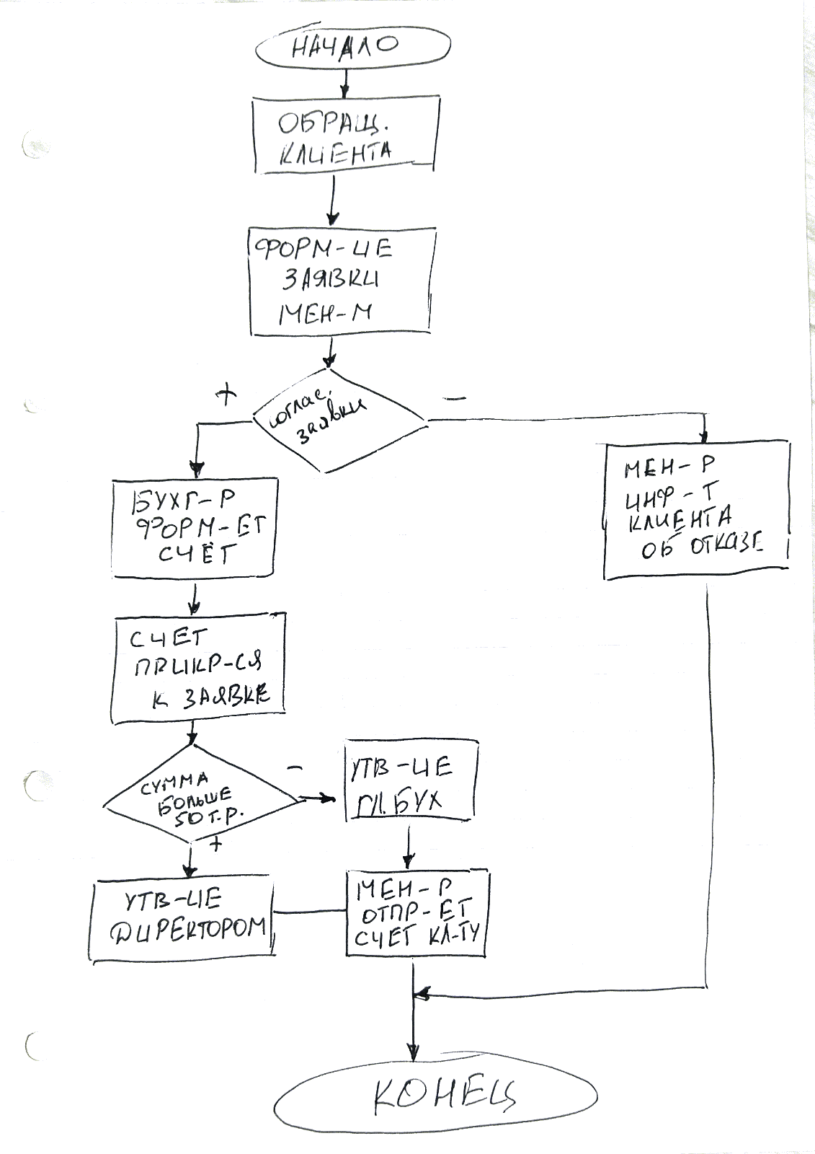
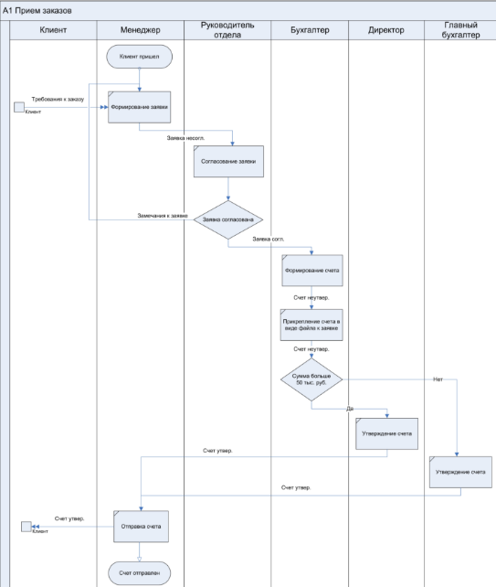
РЕШЕНИЯ ЗАДАНИЯ УРОКА №1
Notes:
Стандарты оформления текстовых сладов:
- Заголовок Arial, 32 pt, черный и бирюзовый для выделения 8EDAF4 142,218,244
- Шрифт контента Calibri Light, 28 pt
Списки, параметры абзаца: перед текстом отступ 0,5 см, первая строка отступ на 1 см, отступ перед 6 пт, интервал одинарный
Заголов не пересикается по линии с лого
Не делать длинный текст на весь слайд
Второй уровень списка
алт+0151
алт+0149
Курсива не надо.
Цитата с большой кавычкой"

Slide 38
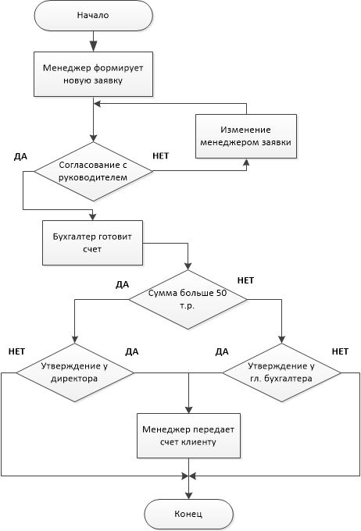
ОТВЕТ НА ЗАДАНИЕ УРОКА №1
Менеджер фиксирует обращение клиента в виде заявки с указанием продукции.
Менеджер согласовывает заявку с руководителем отдела, до тех пор, пока она не будет принята.
Если заявка одобрена руководителем – она заявка передается бухгалтеру,
Бухгалтер готовит счет и прикрепляет к заявке.
5. Если сумма счета больше 50 тыс. руб., то его должен утвердить директор предприятия. Если меньше 50 тыс. руб., то счет утверждает главный бухгалтер.
6. Менеджер отправляет счет клиенту.
Notes:
Стандарты оформления текстовых сладов:
- Заголовок Arial, 32 pt, черный и бирюзовый для выделения 8EDAF4 142,218,244
- Шрифт контента Calibri Light, 28 pt
Списки, параметры абзаца: перед текстом отступ 0,5 см, первая строка отступ на 1 см, отступ перед 6 пт, интервал одинарный
Заголов не пересикается по линии с лого
Не делать длинный текст на весь слайд
Второй уровень списка
алт+0151
алт+0149
Курсива не надо.
Цитата с большой кавычкой"

Slide 39
ОБРАТНАЯ СВЯЗЬ ПО ЗАДАНИЮ
Как проектировать цепочки БП, когда документ не согласован.
Два основные направления решения:
Завершать БП при не согласовании
Отправлять на доработку – цикл
Notes:
Стандарты оформления текстовых сладов:
- Заголовок Arial, 32 pt, черный и бирюзовый для выделения 8EDAF4 142,218,244
- Шрифт контента Calibri Light, 28 pt
Списки, параметры абзаца: перед текстом отступ 0,5 см, первая строка отступ на 1 см, отступ перед 6 пт, интервал одинарный
Заголов не пересикается по линии с лого
Не делать длинный текст на весь слайд
Второй уровень списка
алт+0151
алт+0149
Курсива не надо.
Цитата с большой кавычкой"

Slide 40
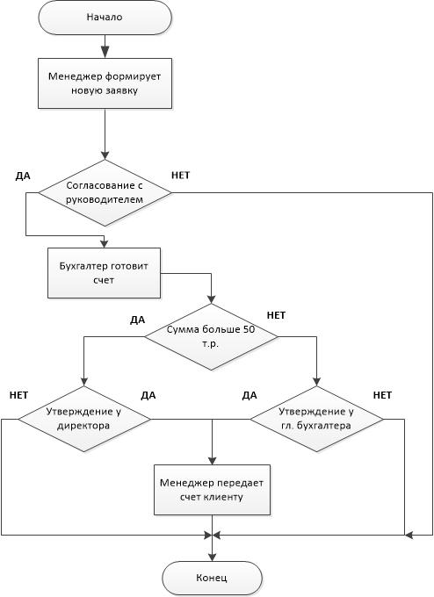
ДОМАШНЕЕ ЗАДАНИЕ №2
Создать бизнес-процесс в визуальном редакторе Битрикс24
Это упрощенный БП из задания урока №1, пока не включаем цикл
Notes:
Стандарты оформления текстовых сладов:
- Заголовок Arial, 32 pt, черный и бирюзовый для выделения 8EDAF4 142,218,244
- Шрифт контента Calibri Light, 28 pt
Списки, параметры абзаца: перед текстом отступ 0,5 см, первая строка отступ на 1 см, отступ перед 6 пт, интервал одинарный
Заголов не пересикается по линии с лого
Не делать длинный текст на весь слайд
Второй уровень списка
алт+0151
алт+0149
Курсива не надо.
Цитата с большой кавычкой"

Slide 41
ДОМАШНЕЕ ЗАДАНИЕ №2
Срок: до 27 мая (включительно) - решите задание
Скриншот результата и обратную связь, все что у вас не получилось или вызвало затруднения - передайте нам, заполнив форму
Разбор частых вопросов по теме второго вебинара и задания на вебинаре 31 мая
Notes:
Стандарты оформления текстовых сладов:
- Заголовок Arial, 32 pt, черный и бирюзовый для выделения 8EDAF4 142,218,244
- Шрифт контента Calibri Light, 28 pt
Списки, параметры абзаца: перед текстом отступ 0,5 см, первая строка отступ на 1 см, отступ перед 6 пт, интервал одинарный
Заголов не пересикается по линии с лого
Не делать длинный текст на весь слайд
Второй уровень списка
алт+0151
алт+0149
Курсива не надо.
Цитата с большой кавычкой"

Slide 42
ПОДВЕДЕМ ИТОГИ
После вебинара будет доступны материалы урока: запись, презентация, задание, ссылка на форму для обратной связи
Сделаем рассылку с ссылкой на материалы
Битрикс24 для решения заданий:
Аккаунт с тарифом не менее «Команда»
Включить демо-режим в бесплатном аккаунте, доступен 1 раз на 30 дней
Notes:
Стандарты оформления текстовых сладов:
- Заголовок Arial, 32 pt, черный и бирюзовый для выделения 8EDAF4 142,218,244
- Шрифт контента Calibri Light, 28 pt
Списки, параметры абзаца: перед текстом отступ 0,5 см, первая строка отступ на 1 см, отступ перед 6 пт, интервал одинарный
Заголов не пересикается по линии с лого
Не делать длинный текст на весь слайд
Второй уровень списка
алт+0151
алт+0149
Курсива не надо.
Цитата с большой кавычкой"

Slide 43
Задать вопрос:
Вопросы?
Notes:
Демонстрация БП

